Slide 1
Чотирнадцяте січня
Класна робота
. Конспект прочитаного науково-на­вчального тексту; тематичні виписки
ЗАПИС У ЗОШИТИ:

Slide 2
Мета:
удосконалювати уміння використовувати конспектування як різновид стислого переказу почутого;
поглиблювати знання про види конспектів;
розвивати вміння критично осмислювати почуте, виділяти в ньому головне, ділити висловлювання на логіко-смислові частини, складати план, застосовувати різні способи конспектування тощо.

Slide 3
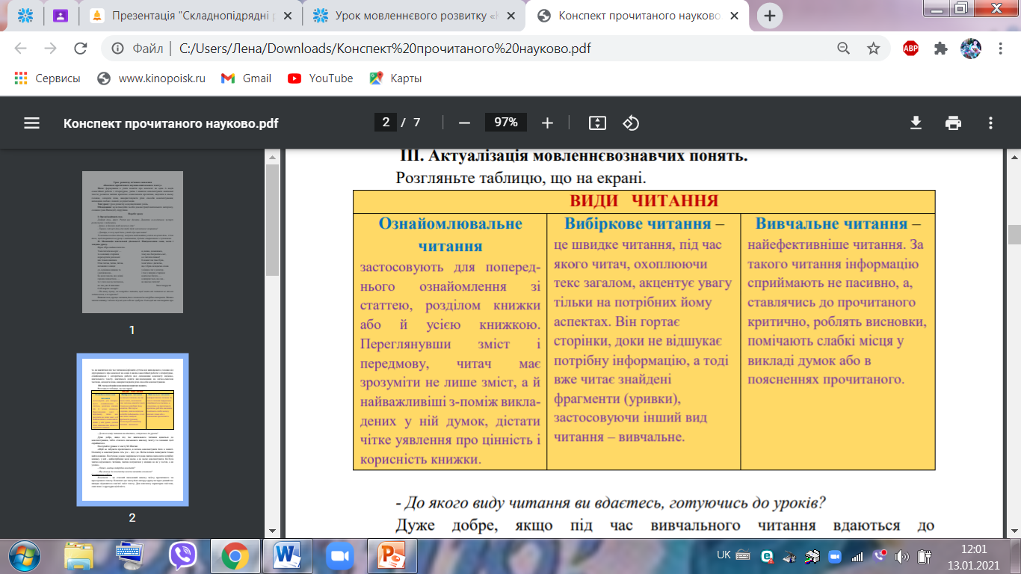

Slide 4
Конспект — це стислий письмовий виклад змісту прочитаного чи прослуханого тексту. Конспект дає змогу його автору одразу чи через деякий час швидко відновити в пам’яті зміст тексту. Для конспекту характерна змістова, смислова і структурна цілісність.

Slide 5
ЗАПИС У ЗОШИТИ:
Конспектування – важлива форма запам’ятовування потрібної інформації, яку ми сприймаємо, читаючи текст або слухаючи його. Як різновид конспектування використовують тематичні виписки.
Тематичні виписки – це дослівно переказаний уривок тексту, що стосується конкретної теми, з посиланням (прізвище, ініціали автора, назва книги, видавництво, рік і місто видання, кількість сторінок).
Теза – багатозначний термін, що коротко й чітко формулює основну ідею чого-небудь або провідне завдання, що стоїть перед кимось.
Тези – коротко сформульовані основні положення доповіді, лекції, статті тощо

Slide 6
План – найкоротший запис логічної структури тексту із зазначенням опорних пунктів у розгортанні теми, переліком питань, на які в тексті дають відповідь. Це своєрідний шлях через текст від факту до факту, від думки до думки. У ньому обов’язково фіксуються усі структурні частини джерела: вступ, основна частина, висновок.
Складний план тексту – це детальний план його змісту з виокремленням вступу (зачину), основної частини і кінцівки (висновку).

Slide 7
ВИДИ КОНСПЕКТІВ
Текстуальний
Відшукавши потрібну інформацію, читач переписує її дослівно.
Вільний
Читач записує головне, пропускаючи менш істотне.
Змішаний
Вільний виклад прочитаного читач поєднує з дослівно переписаними уривками (цитатами).

Slide 8
Підготовку конспекту можна розбити на такі етапи:
Етап 1. Виділяють смислові частини (інформація, що стосується однієї мікротеми).
Етап 2. У кожній смисловій частині формують тему з опорою на ключові слова і фрази.
Етап 3. У кожній частині виокремлюють головну й додаткову інформацію.
Етап 4. Фіксування головної інформації в конспекті.

Slide 9
Види конспектування
Конспектування може бути трьох видів:
конспектування своїми словами;
конспектування лише за допомогою цитат, які передають зміст тексту;
змішане конспектування (своїми словами, застосовуючи окремі влучні цитати).

Slide 10
Тематичні виписки
Виписки є спрощеною формою конспекту, за якої з усього тексту вибирають те, що стосується досліджуваної теми чи побічно з нею пов’язане, і занотовують у формі окремих, не пов’язаних один з одним логічно записів.
Тематичні виписки з тексту роблять звичайно дослівно, у вигляді цитати. При цьому вибирають найбільш важливі, вагомі вислови, основні ідеї. Після кожної цитати, запозиченого висловлення мусить бути посилання на автора й джерело.

Slide 11
ПАМ'ЯТКА
Поради щодо конспектування
1. Записувати автора й назву тексту, який конспектуєте.
2. Перед складанням конспекту прочитати весь текст і осмислити його основний зміст.
3. Складати конспект після того, як продумали план тексту.
4. Записувати тільки основне: спочатку основну думку, потім (дуже стисло) докази і приклади.
5. Для зручності користування конспектом підкреслювати найважливіші словосполучення, слова.
6. Пам’ятати, що в конспекті окремі фрази й навіть окремі слова мають вагоміше значення, ніж у докладному переказі.
7. Цитувати правильно й точно.
8. Учитися конспектувати відразу начисто.

Slide 12
Прочитайте текст. Визначте його тему й основну думку. Доведіть, що текст належить до наукового стилю. Виділіть смислові частини, у кожній з них назвіть ключові фрази і слова, виокремте головну й додаткову інформацію. Продумайте план тексту.
Культура мови — це проблема, що так чи інакше наявна в усякій національній спільноті і буває предметом публічного обговорення та пильної уваги мовознавців, письменників, узагалі людей, небайдужих до виражальних можливостей слова або до престижу своєї мови. Адже літературна мова в усіх народів відрізняється від розмовної, «народної», і потребує постійного дбайливого догляду, культивування.
Але в Україні питання культури української мови стояло і стоїть принципово інакше, ніж у національно «благополучних» суспільствах, бо його драматичним тлом є багатостраждальна історія нашої мови взагалі, століття прямих заборон і переслідувань або більш-менш прихованого підступного витіснення її з публічного вжитку, величезний мартиролог людей, які за неї обставали і за це постраждали.

Slide 13
Та й сьогодні, в незалежній Українській державі, питання про культуру повсякденного мовлення українців, на жаль, не втратило свого драматизму. Воно не зводиться до клопотів професійного вдосконалення мовців, як у «нормальних» суспільствах, а стосується долі рідної мови взагалі. І є частиною ширшого питання про масштаби і якість суспільного функціонування української мови.
Ці дві сторони справи щільно взаємопов’язані. Витіснення української мови з багатьох сфер публічного спілкування призводило до нехтування її функціональних можливостей, до «завмирання» багатьох природних форм вираження, на зміну яким за умов потужного тиску російщення приходили форми спотворені, аж до так званого суржику.
З другого боку, втрата природності й краси, засилля кальок з російської та суржику позбавляють мову унікальності (що і є підставою її існування), небезпечно зменшують «конкурентоздатність» української мови в публічному і приватному мовленні, компрометують її, дають додаткові аргументи її недоброзичливцям.

Slide 14
Тому і за царських, і за радянських часів видатні українські письменники й мовознавці послідовно протистояли «псуванню» української мови, обстоювали її право бути собою і розвиватися, реагувати на зміни життя й суспільно-комунікативних потреб, виходячи з власної природи, а не в чужій моделі.
А в радянські часи, коли не можна було відкрито обговорювати болючі національні та мовні проблеми, породжені державно проваджуваним російщенням,— звертання до теми культури мовлення залишалося чи не єдиним легальним способом апелювати до мовної та національної гідності українців. Влада чудово це розуміла, тому чинила всілякі перешкоди цій, сказати б, «мовно-довідковій» (чи «мовно-санітарній»?) службі, дозувала її роботу, а то й забороняла як вияв «національної обмеженості» чи й «націоналізму» (І. Дзюба).

Slide 15
ДОМАШНЄ ЗАВДАННЯ
Складіть конспект прочитаного тексту.
Запишіть план тексту.
Скористайтеся поданою пам’яткою.

